Slide 1


Slide 2


Slide 3
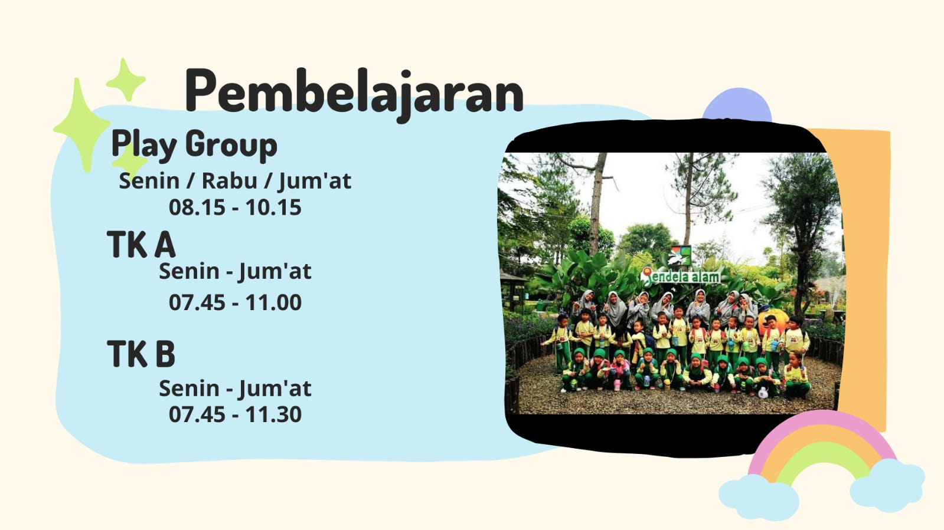

Slide 4
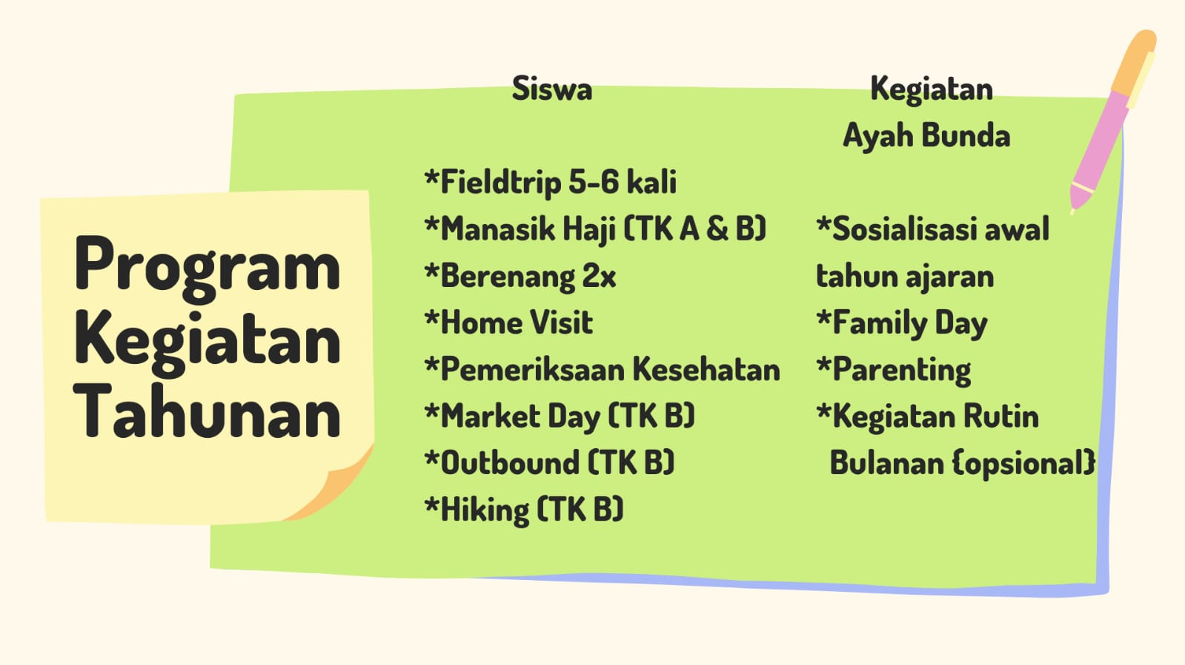

Slide 5
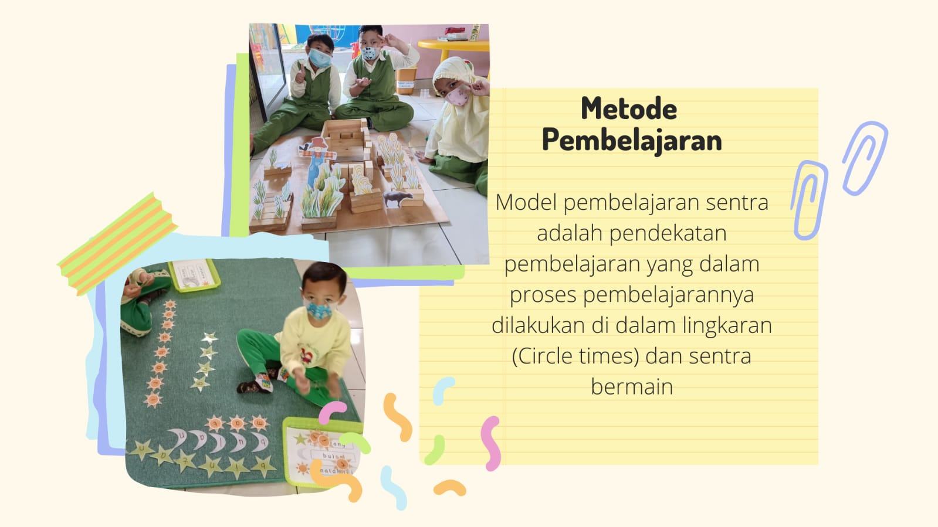

Slide 6
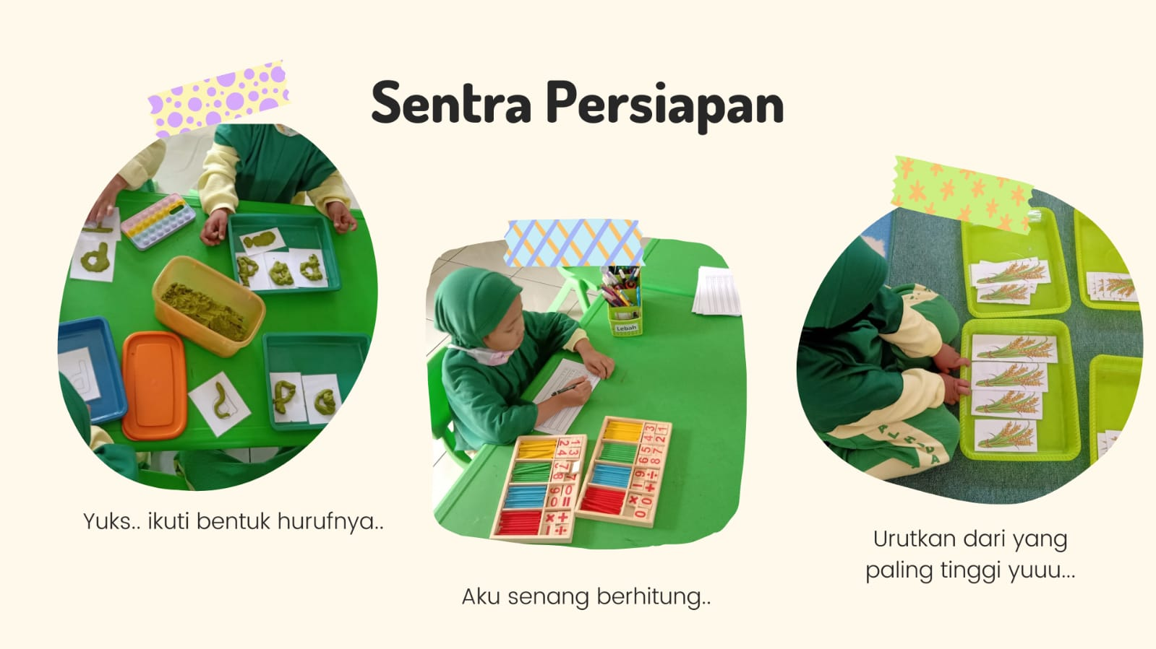

Slide 7
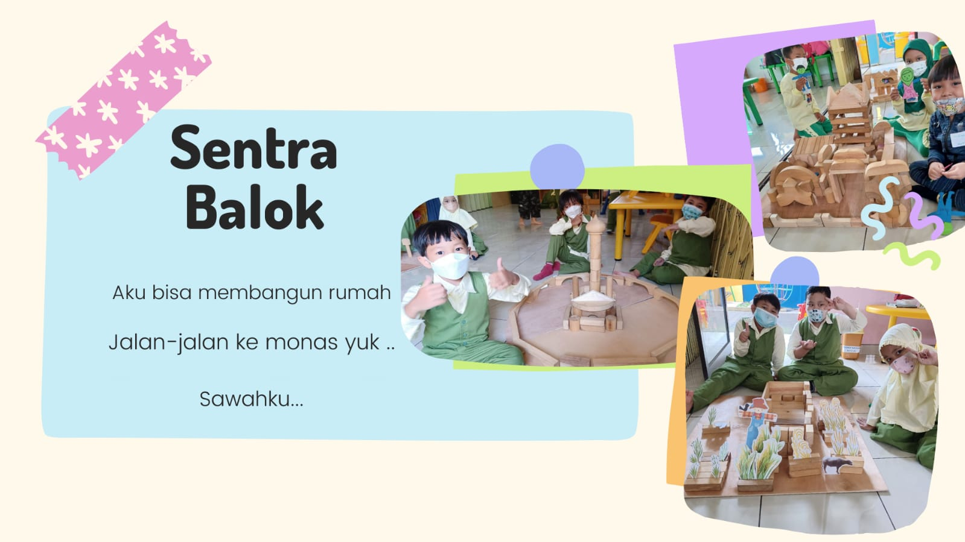

Slide 8
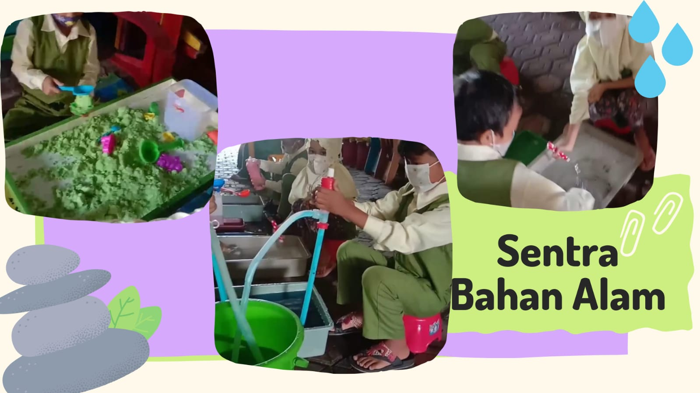

Slide 9
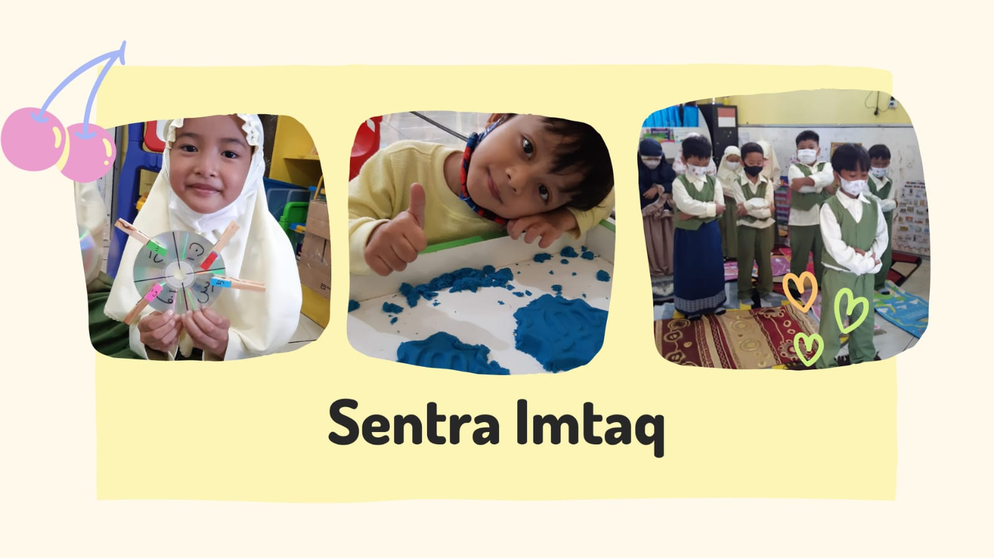

Slide 10
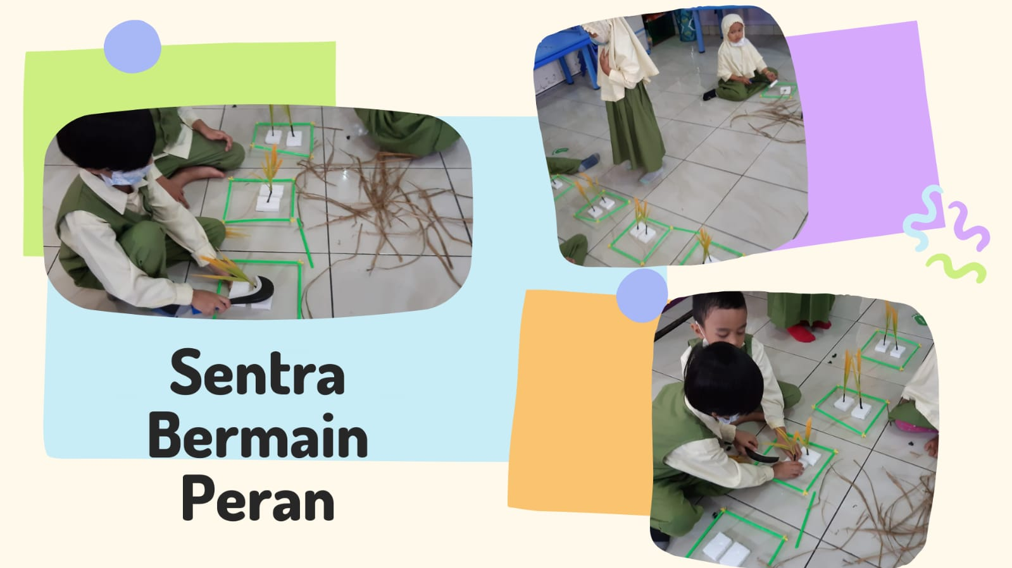

Slide 11
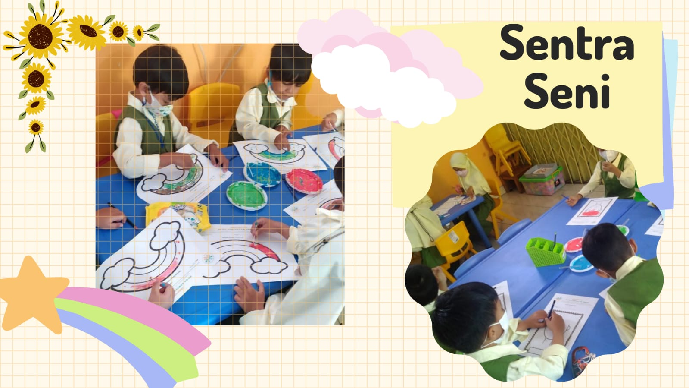

Slide 12
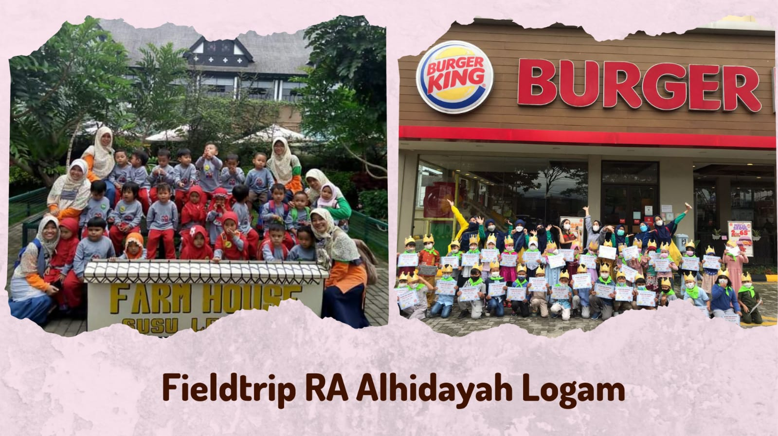

Slide 13


Slide 14


Slide 15
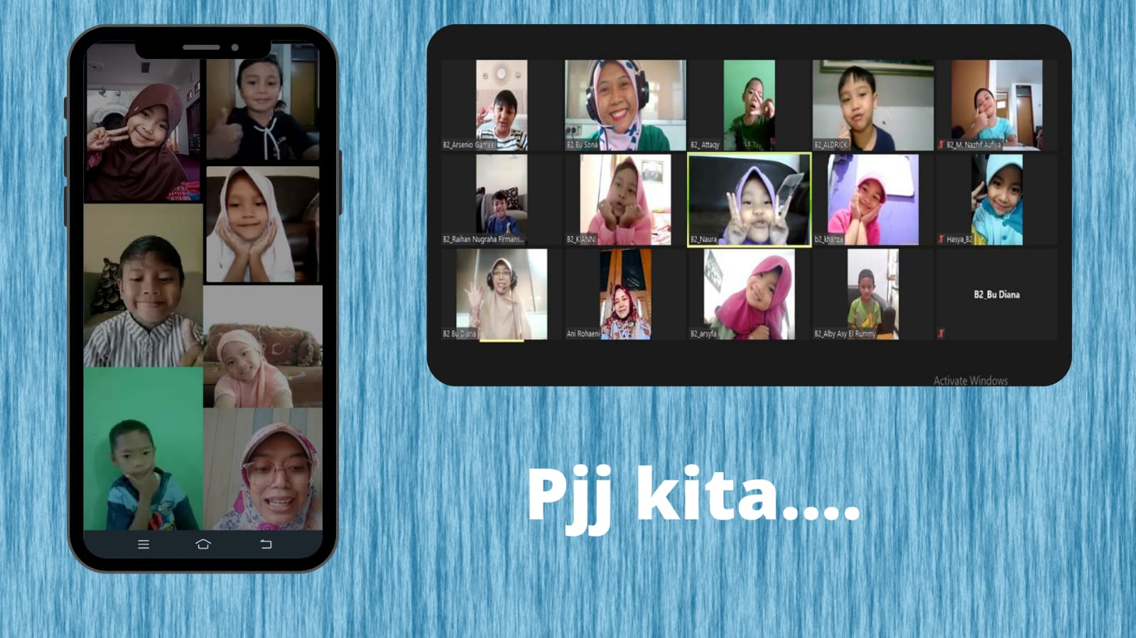

Slide 16
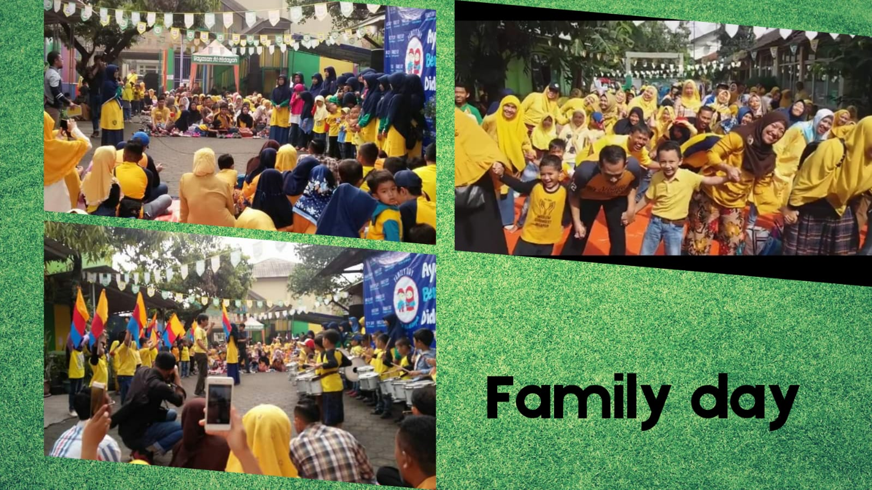

Slide 17
Rincian pembiayaan kelas tk a
 | Laki-laki | Perempuan
Kegiatan | Rp. 1.200.000 | Rp. 1.200.000
Alat Tulis dan Buku Paket | Rp. 250.000 | Rp. 250.000
SPP Juli | Rp. 160.000 | Rp. 160.000
Seragam 5 Stel | Rp. 700.000 | Rp. 700.000
Kerudung | - | Rp. 100.000
Total Biaya | Rp. 2.310.000 | Rp. 2.410.000
Formulir : Rp. 100.000

Slide 18
Rincian pembiayaan kelas tk B
 | Laki-laki | Perempuan
Kegiatan | Rp. 1.500.000 | Rp. 1.500.000
Alat Tulis dan Buku Paket | Rp. 250.000 | Rp. 250.000
SPP Juli | Rp. 160.000 | Rp. 160.000
Seragam 5 Stel | Rp. 700.000 | Rp. 700.000
Kerudung |  | Rp. 100.000
Total Biaya | Rp. 2.610.000 | Rp. 2.710.000
Formulir : Rp. 100.000

Slide 19
Rincian pembiayaan kelas play group
 | Laki-laki | Perempuan
Kegiatan | Rp. 850.000 | Rp. 850.000
Alat Tulis dan Buku Paket | Rp. 200.000 | Rp. 200.000
SPP Juli | Rp. 150.000 | Rp. 150.000
Seragam 3 Stel | Rp. 400.000 | Rp. 400.000
Kerudung | - | Rp. 50.000
Total Biaya | Rp. 1.600.000 | Rp. 1.650.000
Formulir : Rp. 100.000

Slide 20


